Slide 1
GEOGRAFSKI POLOŽAJ, GRANICE I VELIČINA SRBIJE

Slide 2
UVODNI DEO
Šta je geografski položaj?
Šta je geografska širina? Kako se zovu linije koje je određuju?
Šta je geografska dužina? Kako se zovu linije koje je određuju?
Šta je ekvator?
Šta je Grinič?
Ponoviti strane sveta i oznake na engleskom!
U kojoj regiji Evrope se Srbija nalazi?
U kojoj časovnoj zoni se Srbija nalazi?

Slide 3
Da ponovimo...
Geografski položaj je gde se neko mesto nalazi u odnosu na okolinu.
Geografska širina je rastojanje nekog mesta od ekvatora i određuje se paralelama ili uporednicima.
Geografska dužina je rastojanje nekog mesta od Griniča i određuje se meridijanima ili podnevcima.
Ekvator je nulta paralela, a Grinič je nulti meridijan.
N (North) = sever, S (Sauth) = jug, W (West) = zapad i E (East) = istok
Srbija se nalazi u Južnoj Evropi.
Srbija je u srednjoevropskoj časovnoj zoni.

Slide 4
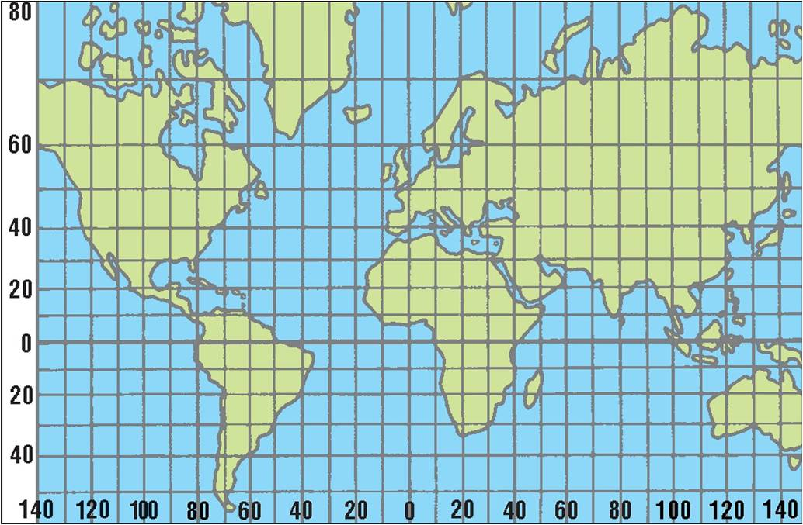

Slide 5
GEOGRAFSKI POLOŽAJ
severni umereni toplotni pojas
Koji toplotni pojasevi postoje na
Zemlji?
kontinentalna zemlja
istočni deo Južne Evrope

Slide 6
MATEMATIČKO – GEOGRAFSKI POLOŽAJ
42° – 46° N i 18° – 23° E
45. paralela
Pokazati krajnje tačke teritorije
Srbije.
Pronaći na karti Srbije sve navedene
tačke.

Slide 7
FIZIČKO – GEOGRAFSKI POLOŽAJ
panonska
srednjoevropska
južnoevropska
podunavska
balkanska

Slide 8
SAOBRAĆAJNO – GEOGRAFSKI POLOŽAJ
Koridor 10 – Moravsko – vardarska i Moravsko – nišavska udolina
Zašto je Srbija raskrsnica međunarodnih puteva u Jugoistočnoj Evropi?
Zašto je Srbija most između visokorazvijenih zapadnoevropskih država i
slabije razvijene Jugozapadne Azije i severoistočne Afrike
Čime su bogate ove regije?
Pokazati glavne saobraćajne pravce: Subotica – Novi Sad – Beograd
Niš (preko Niša ka Instanbulu) – Vranje (Skoplje – Solun – Atina ) i
Beograd – Zagreb – Ljubljana
Koridor 7 - Dunav – kanal Dunav-Majna-Rajna
Ponoviti kroz koje države i glavne gradove prolazi Dunav.
Kako je spojeno Severno i Crno more od Roterdama do Konstance?
Uočiti blizinu i udaljenost teritorije Srbije od Jadranskog, Egejskog i
Crnog mora!

Slide 9
GRANICE
2 361,7 km
Sa kojim se državama graniči Republika Srbija?
Objasniti kako je bivša Jugoslavija bila okružena
BRIGAMA!
prirodne granice – reka, planina, jezera
Uočiti prema kojim susednim zemljama su granice
prirodne!
neetničke granice
Objasniti zašto su granice prema susednim
zemljama neetničke!

Slide 10
VELIČINA
P = 88 502 km² - 19 u Evropi bez Rusije
Uporediti površinu sa susednim državama!
Centralna Srbija 55 968 km², AP Vojvodina 21 506
km² i AP Kosovo i Metohija 10 887 km²
pet regiona: Beogradski region, Region Vojvodine,
Region Šumadije i zapadne Srbije, Region južne i
istočne Srbije i Region Kosova i Metohije.
30 upravnih oblasti (29 okruga i Grad Beograd), 24
grada, 150 opština, 28 gradskih opština i 6 158
naselja

Slide 11
ZAVRŠNI DEO
Šta je to geografski položaj?
Opiši geografski položaj Srbije?
Koje su pogodnosti geografskog položaja Srbije?
Koji su nedostaci geografskog položaja Srbije?
Objasni značaj Dunava za Srbiju.
Sa kojim državama se graniči Srbija?

Slide 12
DOMAĆI ZADATAK
Navedi važnije granične prelaze Srbije i pronađi ih na karti.

